Slide 1
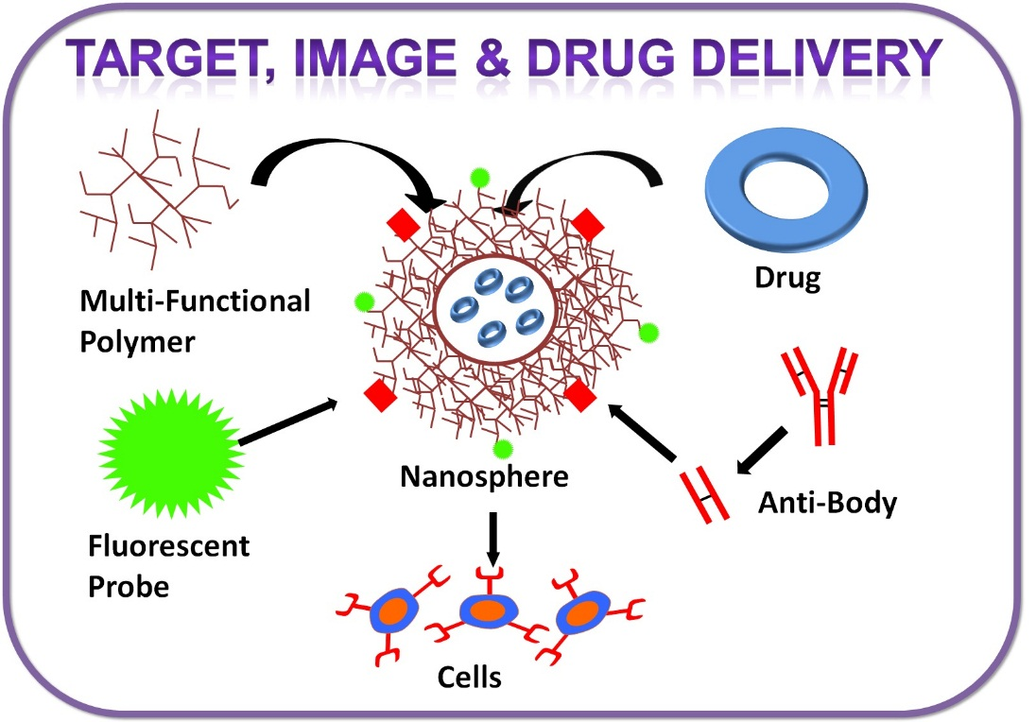
نظم إيتاء الدواء البوليميرية الحديثة
Polymers in drug delivery systems
د. وسيم عبد الواحد
أستاذ مساعد في قسم الصيدلانيات و التكنولوجيا الصيدلية
كلية الصيدلة- جامعة حلب

Slide 2
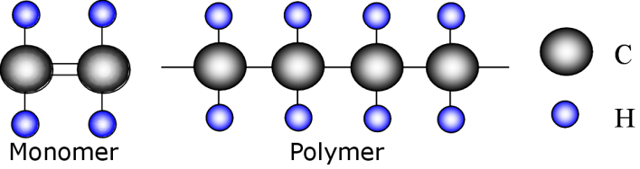
البوليمير
جزيئة ضخمة تتألف من تكرار وحدات فردية مرتبطة مع بعضها البعض بروابط مشتركة.
توجد بوليميرات من أصل طبيعي و نصف صنعي و صنعي.

Slide 3
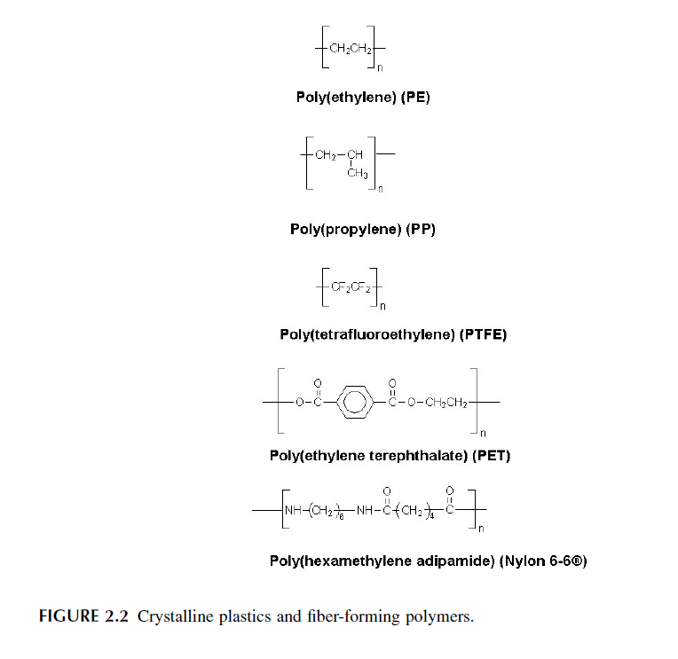

Slide 4
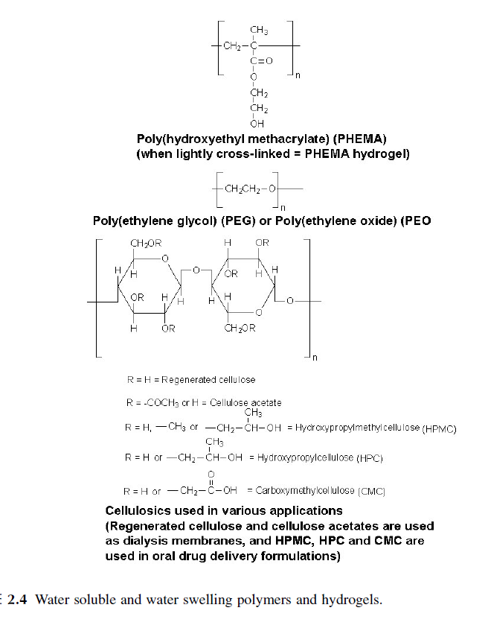

Slide 5
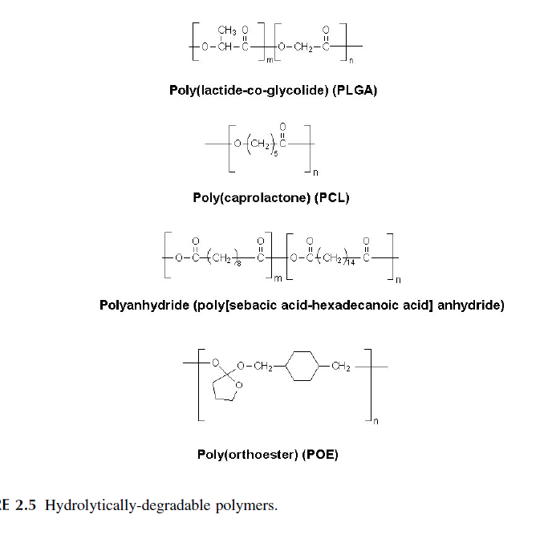

Slide 6
نظم إيتاء الدواء البوليميرية
تستخدم البوليميرات في تحضير نظم إيتاء الدواء الحديثة الهامة و سنستعرض منها فيما يلي:
الهلامات المائية.
هندسة النسج الحية.
الجسيمات النانوية.
اقترانات دواء-بوليمير.
البولي بلكس لإيتاء المورثات.

Slide 7
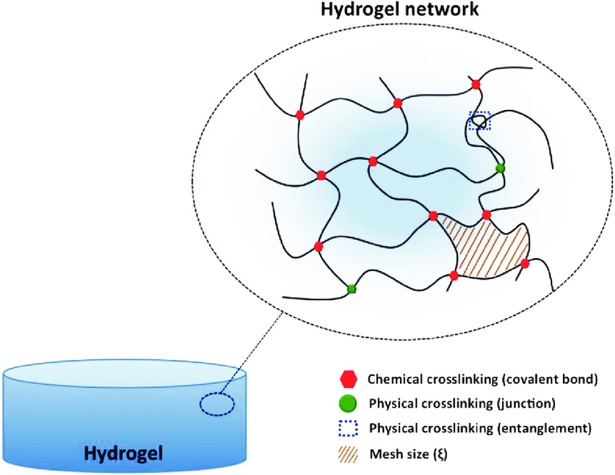
1-الهلامات المائية
Hydrogels
الهلامات المائية هي شبكة ثلاثية الأبعاد من سلاسل بوليميرية محبة للماء لا تنحل و لكن تنتبج في الماء و بسبب الخصائص المحبة للماء للسلاسل البوليميرية فهي تكون قادرة على الاحتفاظ بكميات كبيرة من الماء ضمن تركيبها.

Slide 8
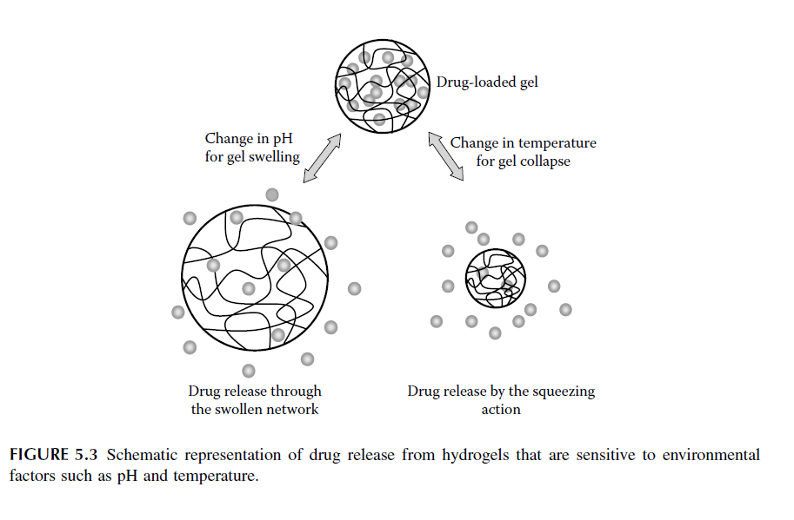
الهلامات المائية الذكية

Slide 9
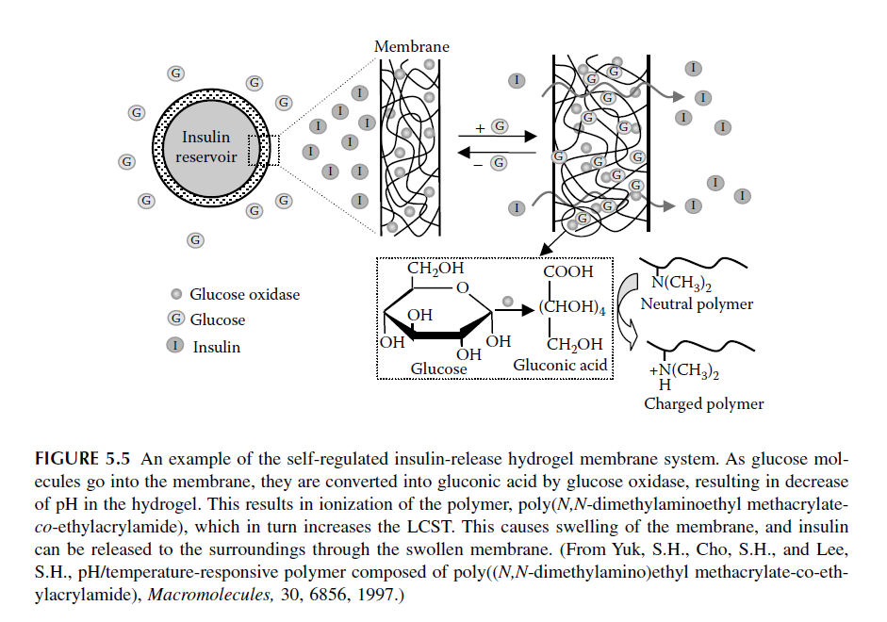
هلامات الأنسولين الذكية

Slide 10
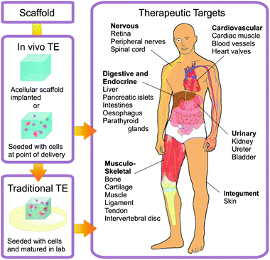
2-استخدامات البوليميرات في هندسة الأنسجة
إصلاح و إعادة انشاء الأنسجة البيولوجية المتضررة و ذلك من خلال تطبيق و التحكم بالخلايا و المواد و عوامل النمو. تفيد هندسة الأنسجة في الحصول على نمو ناجح للعديد من الأنسجة كالجلد و الغضروف و العظام.

Slide 11
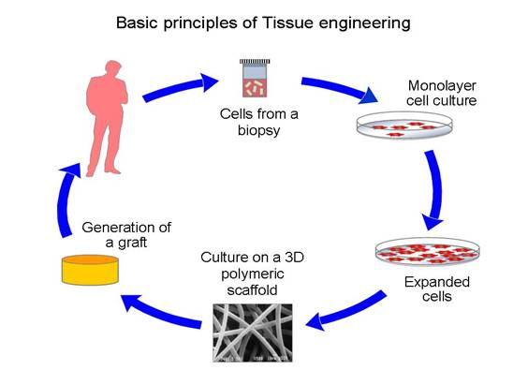
ترميم الغضروف المفصلي

Slide 12
3-Nanoparticles
الجسيمات النانومترية
جسيمات غرويدية ذات أبعاد أصغر من 1 ميكرون تحوي على مادة دوائية متمحفظة ضمن قالبها البوليميري او مدمصة أو
مرتبطة بسطحها. تتراوح أبعاد الجسيمات النانوية من( 10 - 1000 ) نانومتر . ولها نوعان :
Nanosphere و Nanocapsule
Médicament hydrophile ou lipophile
Matrice de polymère
Membrane de polymère
Cœur aqueux ou huileux
Nanocapsule Nanosphère

Slide 13
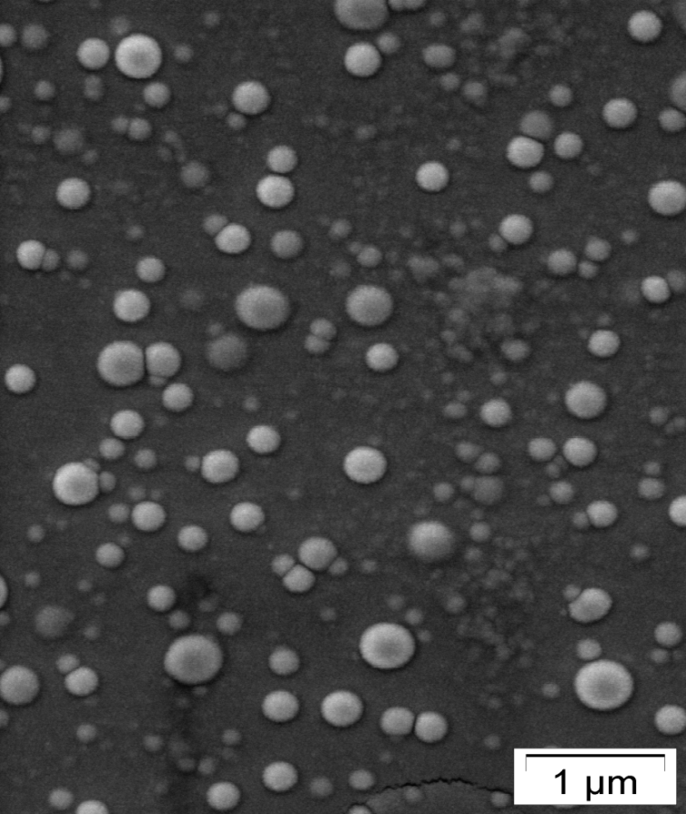
ميزات الجسيمات النانومترية
إمكانية إيتاء الدواء عبر الحقن الوريدي باعتبار أن أبعادها أصغر من 1 ميكرون.
حماية المادة الفعالة ضد التخرب
إيصال الدواء إلى مكان التأثير المطلوب.
تعزيز التوافر الحيوي للمواد الدوائية عبر الحواجز صعبة العبور.

Slide 15
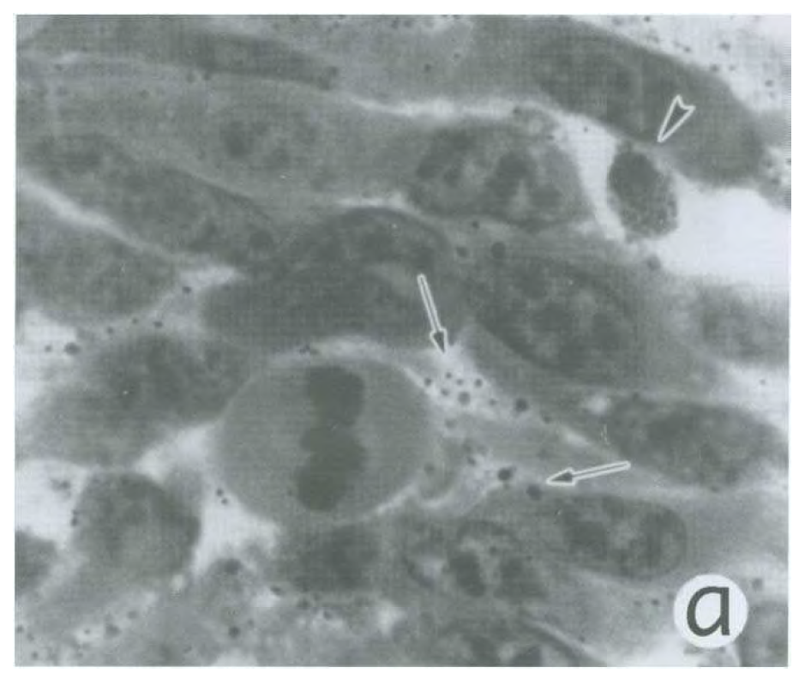
Localization of liposomes in implanted tumors in mice.
Dark particles are seen in the extracellular space next to cancer cells

Slide 16
4-اقتران دواء- بوليمير

Slide 17
ميزات اقترانات بوليمير- دواء
1- تعزيز النفوذية و الاحتفاظ في النسج السرطانية و الإلتهابية
2- تطرح الاقترانات بوليمير-دواء بشكل أبطأ من الجسم مقارنة بالدواء الحر عبر الجهاز الكلوي
3- تزيد البوليميرات الهيدروفيلية من انحلالية الأدوية الكارهة للماء و تجعل من الممكن اعطاؤها وريديا.
4- يمكن للبوليميرات أن تحجب المواد الدوائية المحسسة أو المحرضة للاستجابة المناعية.
5- يمكن تثبيت ربائط الاستهداف بسهولة إلى البوليميرات.

Slide 18
5-البولميرات لإيتاء المورثات في المعالجة الوراثية

Slide 19
البولي بلكس لإيتاء المورثات

Slide 20
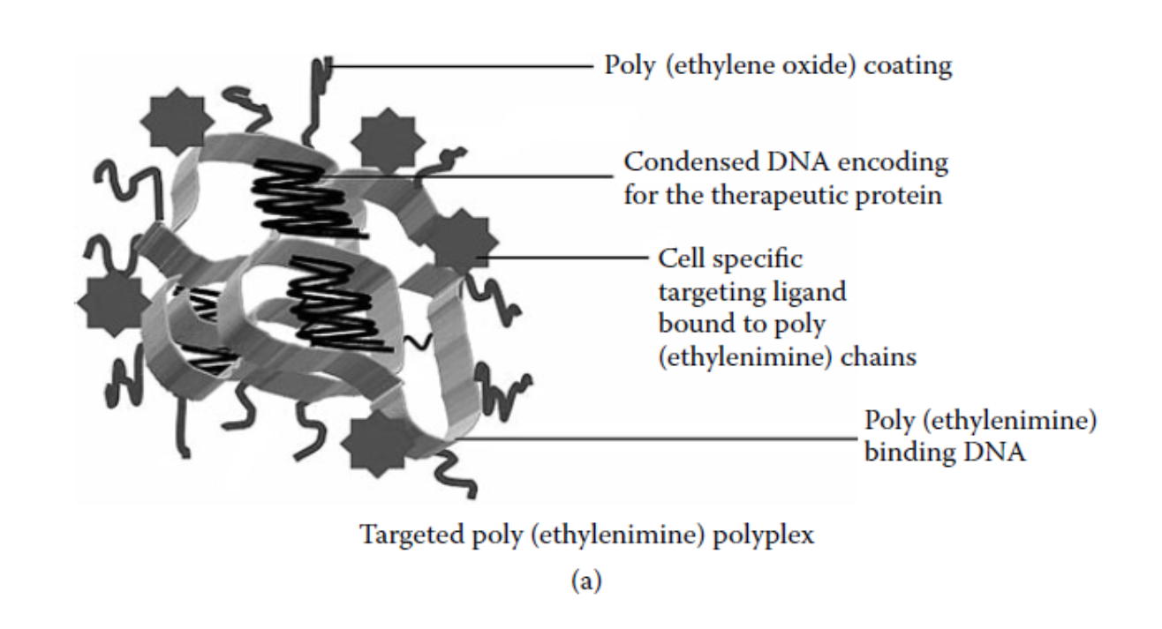
Polyplex coating

Slide 21
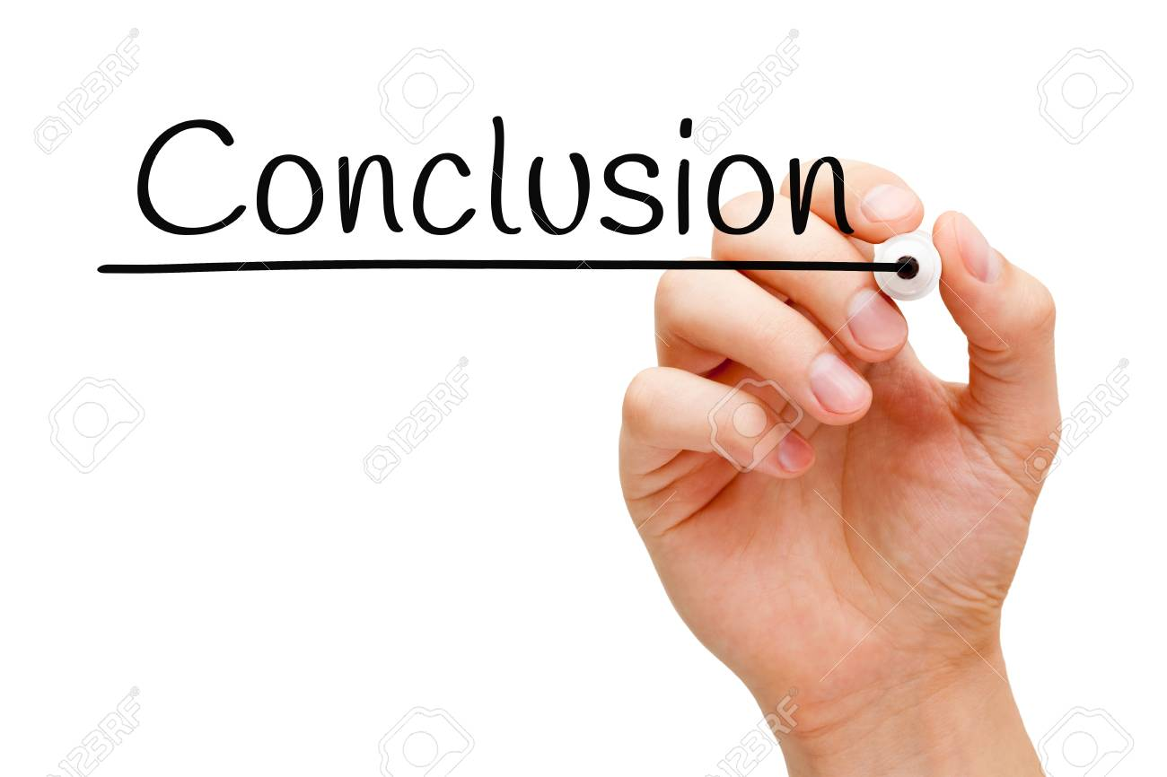
الاستنتاجات
للبوليميرات تطبيقات هامة جدا في مجال إيتاء الدواء.
يعتمد انتقاء البوليمير المناسب في التطبيقات الدوائية المختلفة على خصائصه الفيزيائية و الكيميائية.
يعد إيصال الدواء أو المورثات إلى المكان المطلوب في الجسم تحديا كبيرا.
للبوليميرات تطبيقات هامة في مجال هندسة الأنسجة الحية.

